Slide 1
Las ecuaciones del modelo de Hodgkin-Huxley
Erick de la Rosa

Slide 2






Coeficientes de transferencia
Los coeficientes de transferencia α Y β de las variables n, m, y h están determinadas a continuación. Estas ecuaciones fueron obtenidas experimentalmente por Hodgkin y Huxley.
En estas ecuaciones V' = V_{m} - V_{r} donde V_{r} es el potencial de reposo y todos los los voltajes están en milivots. Estas ecuaciones fueron determinadas para para el calamar a 6.3 ºC

Slide 3
Constantes
Además de las ecuaciones anteriores, se otorgan las constantes siguientes en donde los voltajes son expresados en relación al potencial de reposo V_{r}.
C_{m} | = | 1 | µF/cm²
V_{r} - V_{Na} | = | -115 | mV
V_{r} - V_{K} | = | +12 | mV
V_{r} - V_{L} | = | -10.613 | mV
G_{Na max} | = | 120 | mS/cm²
G_{K max} | = | 36 | mS/cm²
G_{L} | = | 0.3 | mS/cm²
V_{L} no es medido sino calculado de tal manera que la corriente total sea cero cuando el potencial de membrana es igual al potencial de reposo

Slide 4
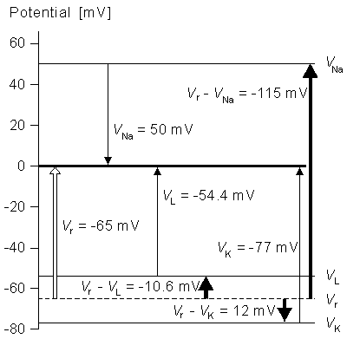
Voltajes en el axón de un calamar

Slide 5
